Slide 1
Многообразие поисковых систем

Slide 2
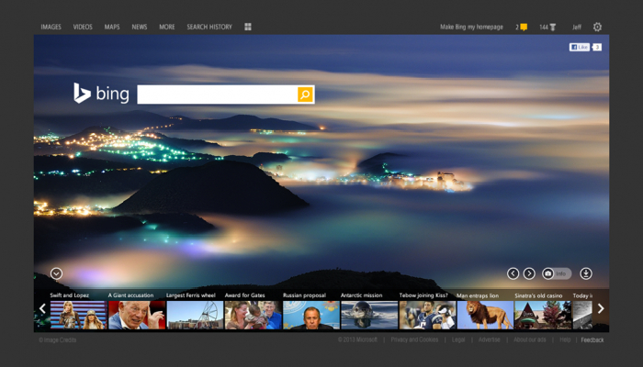
Поисковая интернет система - Bing
Bing - это известная поисковая интернет система, которая создана в июне 2009 года. Данный сервис доступен на 40 языках. Её ежемесячное количество уникальных посетителей составляет приблизительно 350 миллионов человек.

Slide 3
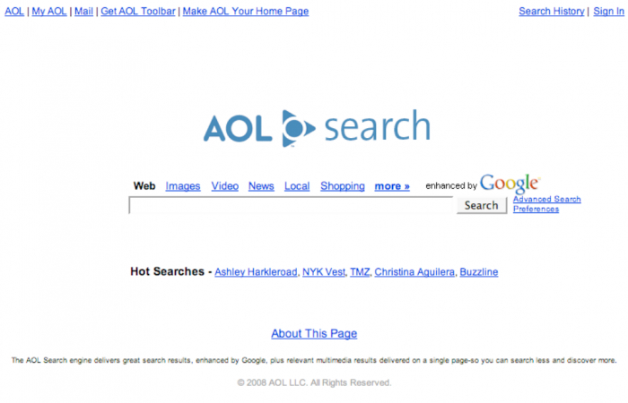
Метапоисковая интернет система - AOL Search.com
AOL Search.com - это метапоисковая интернет система, которая была основана в Соединенных Штатах Америки в 1985 году. Ежемесячное количество посетителей этого сервиса составляет приблизительно 75 миллионов человек. Должность генерального директора занимает Тим Армстронг.

Slide 4
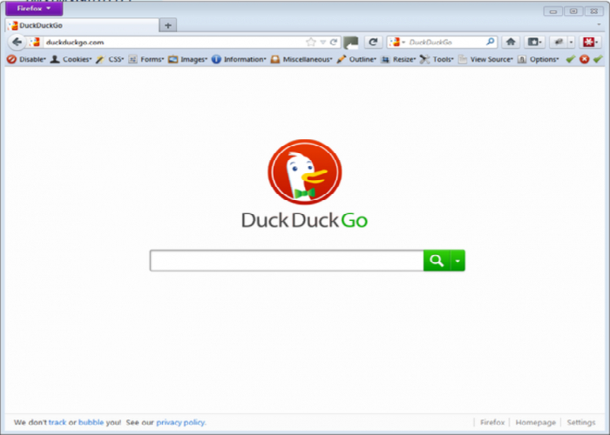
Поисковая интернет система - DuckDuckGo
DuckDuckGo — это интернет-поисковая система с открытым исходным кодом, которая была запущена в 2008 году Габриэлм Вайнбергом. Штаб-квартира компании расположена в Вэлли-Фордж, штат Пенсильвания. Количество уникальных посетителей использующих DuckDuckGo составляет около 13 миллионов человек в месяц.

Slide 5
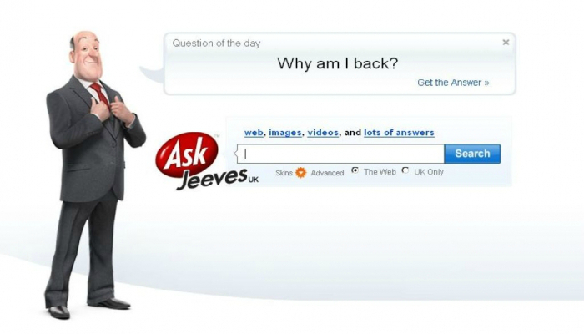
Поисковая интернет система - Ask.com
Ask.com — это поисковая интернет система, главной особенностью которой является поиск ответов на вопросы. Сервис был основан в июне 1996 года в городе Беркли, штате Калифорния Гарреттом Грюнером и Дэвидом Уортоном. Ежемесячное количество уникальных посетителей этого сервиса составляет приблизительно 145 миллионов человек.

Slide 6

Поисковая интернет система - Google
Google – это самая известная поисковая интернет система, штаб-квартира которой находится в городе Маунтин-Вью, Калифорния, Соединённые Штаты Америки. Основана компания 4 сентября 1998 года Ларри Пейджом, Сергеем Михайловичем Брином. Её ежемесечное количество уникальных посетителей составляет около 1.100.000.000 человек.

Slide 7
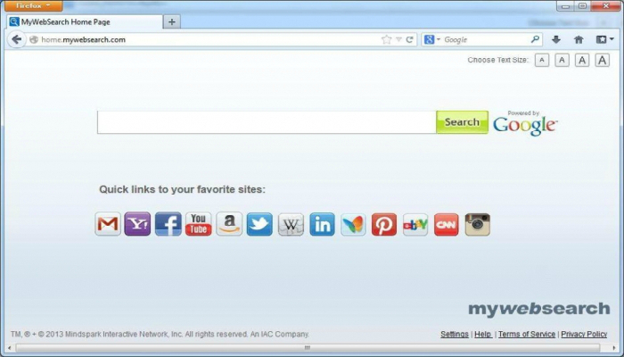
Метапоисковая интернет система - MyWebSearch.com
MyWebSearch.com - это метапоисковая интернет система, которая находится на 73 месте в списке самых популярных веб-сайтов. Её ежемесячное количество уникальных посетителей составляет приблизительно 60 миллионов человек.

Slide 8
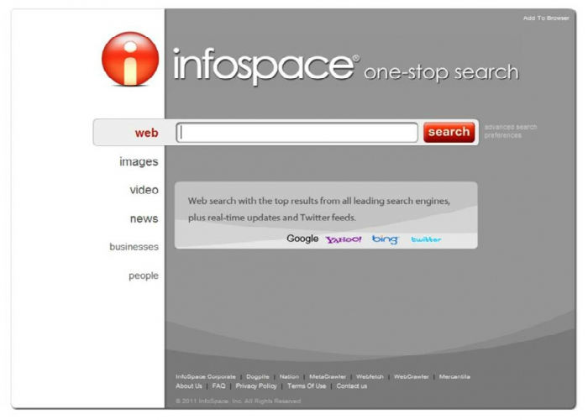
Метапоисковая интернет система - Infospace.com
Представленная поисковая система была основана в 1996 году. Её штаб квартира находится в Белльвью, Вашингтоне, Соединенных Штатах. Ежемесячно количество уникальных посетителей Infospace.com составляет приблизительно 24 миллиона человек.

Slide 9
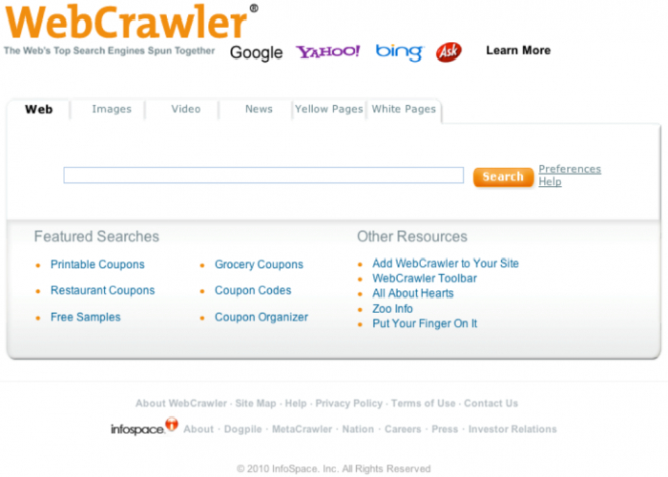
Метапоисковая интернет система - WebCrawler.com
WebCrawler.com – это метапоисковая интернет система, работающая с помощью Yahoo и Google. Компания создана в апреле 1994 года. Её ежемесячное количество уникальных посетителей составляет приблизительно 65 миллионов человек.

Slide 10
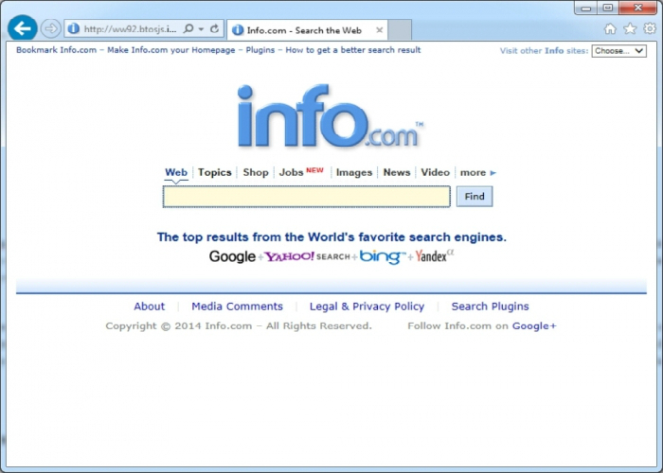
Метапоисковая интернет система - Info.com
Info.com - это метапоисковая система, штаб-квартира которой находится в столице Великобритании Лондоне. Ежемесячное количество уникальных посетителей Info.com составляет приблизительно 13, миллионов человек.

Slide 11
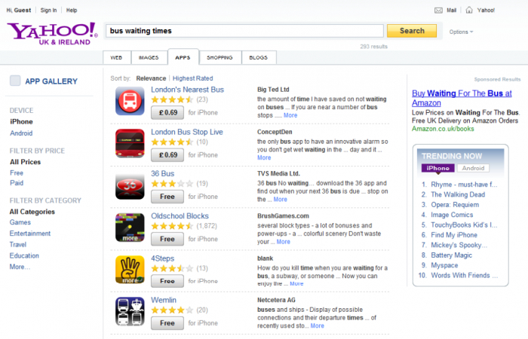
Поисковая интернет система – Yahoo
Поисковая интернет система под названием – Yahoo, которая была основана в январе 1994 года Джерри Янгом и Дэвидом Филом. Генеральным директором компании является Марисса Майер. Её ежемесячное количество уникальных посетителей составляет примерно 300 миллионов человек. Штаб-квартира сервиса находится в городе Санта-Клара, Калифорния, Соединенные Штаты Америки.

Slide 12
опубликовано econet.ru

